Slide 1
Môn: Tin học
CHỦ ĐỀ 5: EM HỌC NHẠC
BÀI 1: LÀM QUEN VỚI PHẦN MỀM MUSESCORE

Slide 2
1. Giới thiệu phần mềm:
- Musecode là phần mềm dùng để học nhạc, học hát, sáng tạo nhạc, ghi bản nhạc, chơi đàn....
- Biểu tượng của phần mềm musescode:

Slide 3
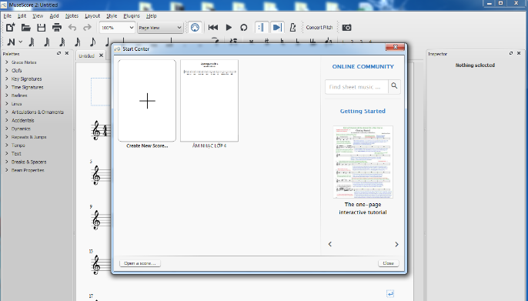
- Khởi động trò chơi bằng cách nháy đúp chuột vào biểu tượng trên màn hình Desktop.
- Giao diện chính của chương trình:
Nháy chuột vào đây để tạo bản nhạc mới
Nháy chuột vào đây để mở bản nhạc đã có sẵn từ máy tính

Slide 4
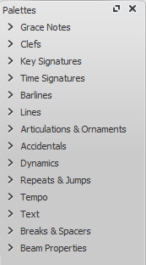
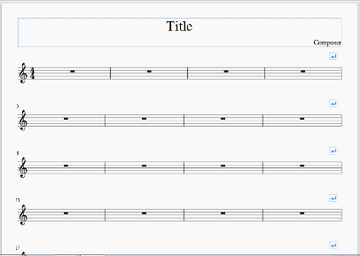
- Thanh công cụ của phần mềm chứa các nốt nhạc.
- Các bảng công cụ
- Phần hiển thị bản nhạc

Slide 5
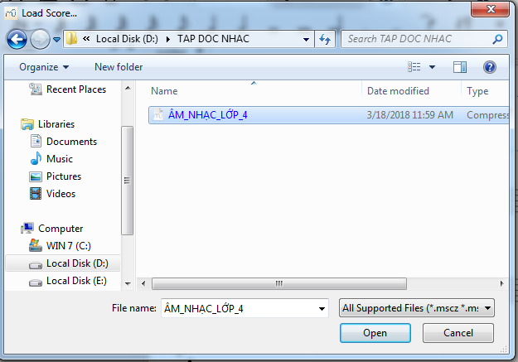
2. Mở bản nhạc đã có sẵn:
Chọn nơi lưu bản nhạc
Chọn bản nhạc muốn chơi
Chọn open để mở bản nhạc

Slide 6
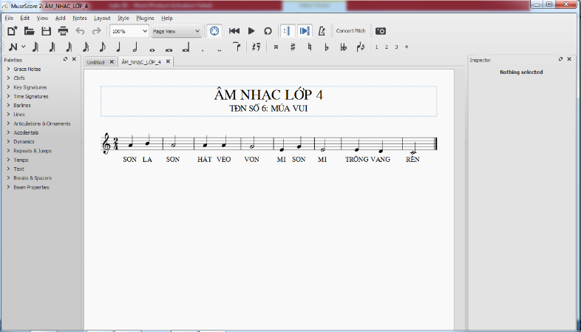
- Bản nhạc được mở có giao diện như hình dưới
Nhấn vào biểu tượng Play
để chơi bản nhạc đó.

Slide 7
Em cần ghi nhớ
Với chương trình MuseScore em có thể chọn và chơi một bản nhạc có sẵn trên máy tính.
- Sau khi tạo hoặc mở bản nhạc, em chọn Play để chơi bản nhạc đó.

Slide 8
Dặn dò
Học bài và xem lại quy tắc chơi
Xem trước phần tiếp theo hôm sau thực hành

